Slide 1

坚/持/党/的/领/导/人/民/当/家/作/主/依/法/治/国/有/机/统/一
夯
实
强
国
之
基
三个
坚持
汇报人：优品PPT
日期：20XX-XX-XX

Slide 2
前言导读
中国共产党中央委员会
第四次全体会议
研究坚持和完善中国特色社会主义制度、推进国家治理体系和治理能力现代化若干重大问题，是会议的鲜明主题。
党的十八大以来，多次就坚持和完善中国特色社会主义制度、推进国家治理体系和治理能力现代化作出重要论述。其中，“坚持党的领导、人民当家作主、依法治国有机统一”更是被他反复提及，引领中国不断迈向“中国之治”新境界。
10月28日至31日
在北京召开

Slide 3

https://www.ypppt.com/
01
坚持党的领导
目
录
02
坚持人民当家作主
03
坚持全面依法治国

Slide 4

第一章
PART 01
坚持党的领导
坚/持/党/的/领/导/人/民/当/家/作/主/依/法/治/国/有/机/统/一

Slide 5


坚持党的领导
重要讲话
中国共产党的领导是中国特色社会主义最本质的特征。没有共产党，就没有新中国，就没有新中国的繁荣富强。坚持中国共产党这一坚强领导核心，是中华民族的命运所系。
——2014年9月5日，在庆祝全国人民代表大会成立六十周年大会上的讲话

Slide 6

坚持党的领导
坚持党的领导：
坚持党要管党、全面从严治党
是进行具有许多新的历史特点的伟大斗争、推进中国特色社会主义伟大事业、实现民族复兴伟大梦想的根本保证，也是我们党紧跟时代前进步伐、始终保持先进性和纯洁性的必然要求。
——2017年10月25日，在党的一中全会上的讲话

Slide 7
坚持党的领导
“勇于自我革命，从严管党治党，是我们党最鲜明的品格”，“全面从严治党永远在路上”。
没有中国共产党，哪有社会主义中国？哪有中国特色社会主义？哪有中华民族伟大复兴？
在十九大报告中强调
2018年1月5日，在新进中央委员会的委员、候补委员和省部级主要领导干部学习贯彻新时代中国特色社会主义思想和党的十八大精神研讨班上的讲话
为什么我要强调这一点，是因为加强党的领导是新时代坚持和发展中国特色社会主义的根本保证。
行业PPT模板http://www.1ppt.com/hangye/

Slide 8



坚持党的领导
中国特色社会主义最本质的特征是中国共产党领导
中国特色社会主义制度的最大优势是中国共产党领导，党是最高政治领导力量。没有党的领导，民族复兴必然是空想。历史和人民把我们党推到了这样的位置，我们就要以坚强有力的政治领导承担起应该承担的政治责任。
——2018年6月29日，在十八届中央政治局第六次集体学习时的讲话

Slide 9
坚持党的领导
2018年12月18日，在庆祝改革开放40周年大会上的讲话
前进道路上，我们必须增强“四个意识”、坚定“四个自信”，坚决维护党中央权威和集中统一领导，把党的领导贯彻和体现到改革发展稳定、内政外交国防、治党治国治军等各个领域。
2019年9月23日，在参观“伟大历程 辉煌成就”时的讲话
70年来我国取得的历史性成就、发生的历史性变革，充分说明只有中国共产党才能领导中国，只有社会主义才能救中国，只有改革开放才能发展中国、发展社会主义、发展马克思主义，只有中国特色社会主义道路才能引领中国走向繁荣富强。

Slide 10



坚持党的领导
70年来，正是因为始终在党的领导下
集中力量办大事，国家统一有效组织各项事业、开展各项工作，才能成功应对一系列重大风险挑战、克服无数艰难险阻，始终沿着正确方向稳步前进。
——2019年9月24日，在十八届中央政治局第十七次集体学习时的讲话
Notes:
https://www.ypppt.com/

Slide 11
第二章
PART 02
坚持人民当家作主
坚/持/党/的/领/导/人/民/当/家/作/主/依/法/治/国/有/机/统/一

Slide 12
坚持人民当家作主
☆
人民当
家作主
人民民主是社会主义的生命。
没有民主就没有社会主义，就没有社会主义的现代化，就没有中华民族伟大复兴。
是社会主义民主政治的本质和核心
——2014年9月5日，在庆祝全国人民代表大会成立六十周年大会上的讲话

Slide 13
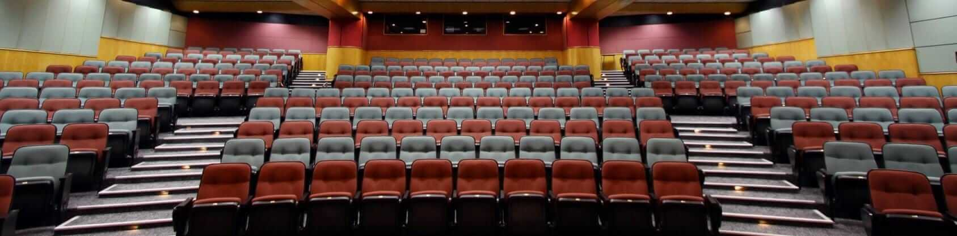
坚持人民当家作主
2017年10月25日，在党的十八届一中全会上的讲话
我们要始终以实现好、维护好、发展好最广大人民根本利益为最高标准，带领人民创造美好生活，让改革发展成果更多更公平惠及全体人民，使人民获得感、幸福感、安全感更加充实、更有保障、更可持续，朝着实现全体人民共同富裕不断迈进。

Slide 14
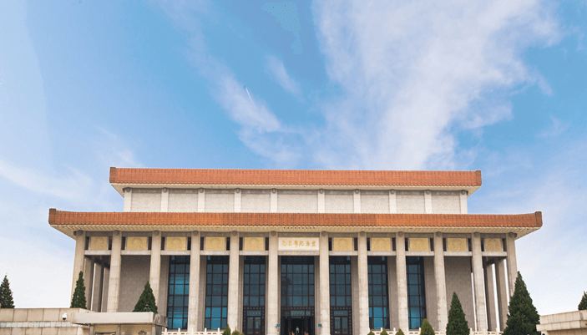
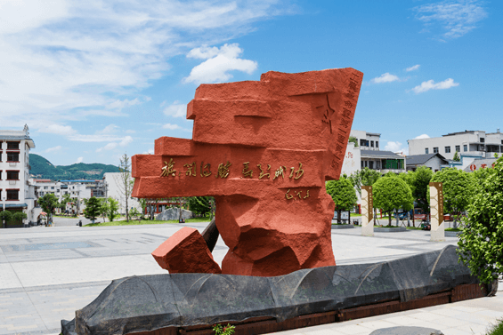

坚持人民当家作主
☆
人民是我们党执政的最大底气
是我们共和国的坚实根基，是我们强党兴国的根本所在。我们党来自于人民，为人民而生，因人民而兴，必须始终与人民心心相印、与人民同甘共苦、与人民团结奋斗。

Slide 15
第三章
PART 03
坚持全面依法治国
坚/持/党/的/领/导/人/民/当/家/作/主/依/法/治/国/有/机/统/一

Slide 16
坚持全面依法治国
2014年
10月23日
小智治事，中智治人，大智立法。治理一个国家、一个社会，关键是要立规矩、讲规矩、守规矩。法律是治国理政最大最重要的规矩。
中共十八届四中全会
推进国家治理体系和治理能力现代化，必须坚持依法治国，为党和国家事业发展提供根本性、全局性、长期性的制度保障。我们提出全面推进依法治国，坚定不移厉行法治，一个重要意图就是为子孙万代计、为长远发展谋。

Slide 17
坚持全面依法治国
在新的历史条件下，我们要把依法治国基本方略、依法执政基本方式落实好，把法治中国建设好，必须坚持依法治国和以德治国相结合，使法治和德治在国家治理中相互补充、相互促进、相得益彰，推进国家治理体系和治理能力现代化。
——2016年12月9日，在十八届中央政治局第三十七次集体学习时的讲话

Slide 18
坚持全面依法治国
XXX多次强调
在“四个全面”中，全面依法治国具有基础性、保障性作用
在统筹推进伟大斗争、伟大工程、伟大事业、伟大梦想
全面建设社会主义现代化国家的新征程上
我们要更好发挥法治固根本、稳预期、利长远的保障作用

Slide 19
坚持全面依法治国
坚持依法治国
坚持法治国家、法治政府、法治社会一体建设，为解放和增强社会活力、促进社会公平正义、维护社会和谐稳定、确保党和国家长治久安发挥了重要作用。
——2019年9月24日，在十八届中央政治局第十七次集体学习时的讲话

Slide 20
坚/持/党/的/领/导/人/民/当/家/作/主/依/法/治/国/有/机/统/一
感谢您的聆听
汇报人：优品PPT
日期：20XX-XX-XX

Slide 21
更多精品PPT资源尽在—优品PPT！
www.ypppt.com
PPT模板下载：www.ypppt.com/moban/ 节日PPT模板：www.ypppt.com/jieri/
PPT背景图片：www.ypppt.com/beijing/ PPT图表下载：www.ypppt.com/tubiao/
PPT素材下载： www.ypppt.com/sucai/ PPT教程下载：www.ypppt.com/jiaocheng/
字体下载：www.ypppt.com/ziti/ 绘本故事PPT：www.ypppt.com/gushi/
PPT课件：www.ypppt.com/kejian/
Notes:
模板来自于 优品PPT https://www.ypppt.com/

